Slide 1

LABBŪTĪBAS VEICINĀŠANAI IZGLĪTĪBAS
procesā vardarbības risku novēršanā un mazināšanā
UZVEDĪBAS GRŪTĪBAS SKOLAS VECUMA BĒRNIEM
Dialektiski biheiviorālās terapijas speciālists,
Mg.psych. Klīniskais psihologs,
PRC Tukuma filiāles vadītāja Diāna Gema
Rīga, 2024

Slide 2




SATURS
Uzvedības grūtības izglītībā
Nodarbības plāns:
Iepazīšanās
Teorija par uzvedības grūtībām un labbūtības aspektu izglītībā
Pauze
Teorija par dažādiem labbūtības aspektiem
Diskusija grupās
Izkustēšanās vingrinājums
Sarežģīto situāciju ceļvedis
Problēmas risināšana
Atgriezeniskā saite
Definīcija, cēloņi un uzvedības modelis
Labbūtības aspekti izglītībā
Definīcīja, labbūtības aspekti
Sarežģītu situāciju ceļvedis
Jautājumi no auditorijas
Labbūtības veicināšana
Problēmrisināšanas stratēģijas pielietošana

Slide 3



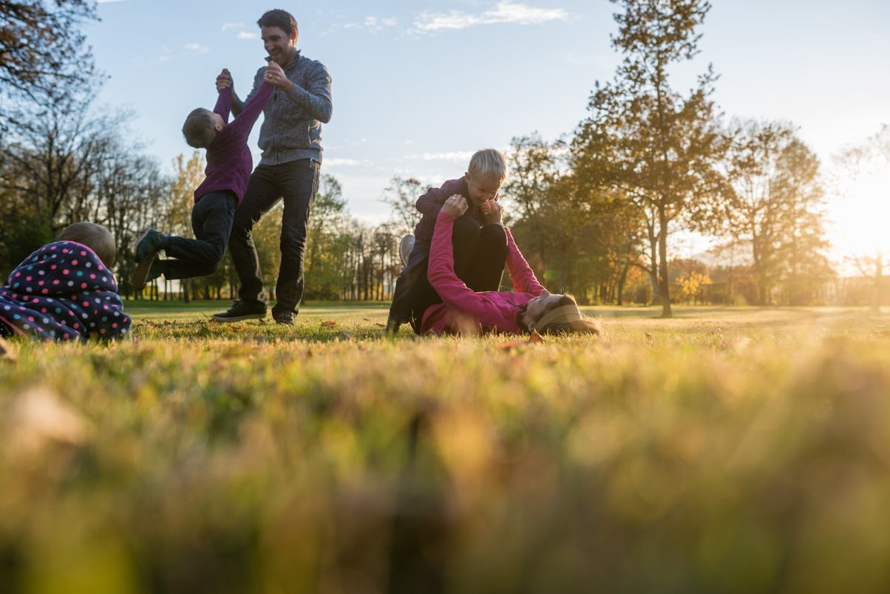
IEPAZĪŠANĀS
Ieraksti čata logā vienu līdz trīs lietas par ko Tu esi pateicīgs!
Komanda
Izaugsme
Ģimene
Resursi

Slide 4
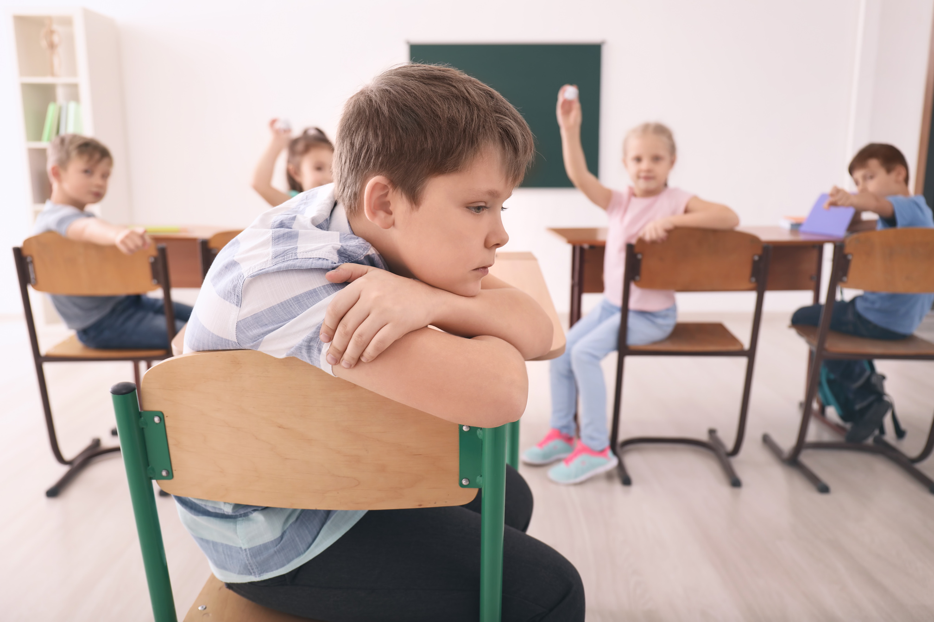
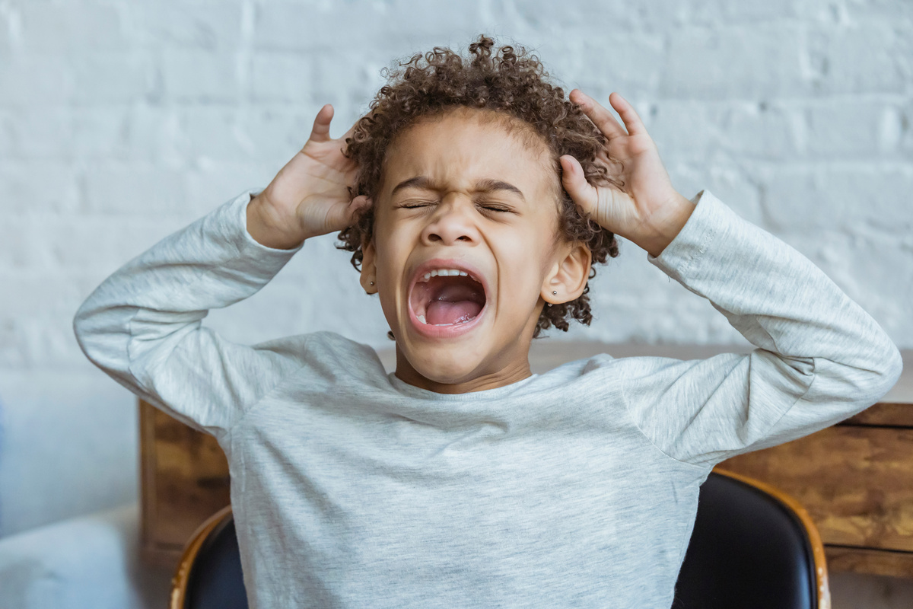

UZVEDĪBAS GRŪTĪBAS
Izglītības kontekstā
Jebkurš pastāvīgs un atkārtots uzvedības modelis, kas pārkāpj sabiedrības normas vai noteikumus, nopietni pasliktina personas funkcionēšanu vai rada ciešanas citos. Termins tiek lietots ļoti vispārīgā nozīmē, lai aptvertu plašu traucējumu vai sindromu klāstu.. (APA, 2018)

Slide 5
UZVEDĪBAS TRAUCĒJUMI
Izglītības kontekstā
F91 - Šiem traucējumiem raksturīgs atkārtots un asociālas, agresīvas, izaicinošas uzvedība. Šāda uzvedība noved pie vecumam piemērotu sociālo normu pārkāpumiem. Tādēļ šie gadījumi ir smagāki nekā parastu bērnu neiecietība vai pusaudžu nepakļāvība. Tam jābūt stabilam uzvedības stereotipam. Uzvedības traucējumu pazīmes var būt arī citu psihisku stāvokļu simptom.
Uzvedības patoloģijas piemēri, uz kuriem pamatojas diagnoze, saistās ar pārmērīgiem kautiņiem, huligānismu, rupjību pret citiem cilvēkiem vai dzīvniekiem, būtiskiem mantas bojājumiem, dedzināšanu, zagšanu, atkārtotu melošanu, izvairīšanos no skolas vai bēgšana no mājām, parasti ir smagi dusmu uzliesmojumi un nepaklausība.
(SSK-10, https://ssk10.spkc.gov.lv/ssk/F91)

Slide 6
UZVEDĪBAS TRAUCĒJUMU/GRŪTĪBU RAKSTUROJUMS
Izglītības kontekstā
Agresijas izrādīšana
Citu iebiedēšana, draudēšana vai aizskaršana
Fiziska vardarbība
Cita īpašuma iznīcināšana
Zema līdzjūtība un rūpes par citu jūtām, vēlmēm un labklājību
Empātijas trūkums un vainas vai nožēlas sajūtas trūkums
Citu vainošana par saviem pārkāpumiem
Klases darba traucēšana
Impulsivitāte, izklaidība
Klases noteikumu neievērošana
Koncentrēšanās trūkums
Neelastība attiecībā pret pārmaiņām un izmaiņām rutīnā
Bieža runāšana sniedzot nebūtisku informāciju, nespēja sagaidīt savu kārtu
Regulāra skolas neapmeklēšana
Zema pašcieņa
Grūtības strādāt grupās
Pašsavainojošas uzvedības demonstrēšana
Parāda nespēju piemērot sociālos noteikumus, kas saistīti ar citu personu personīgo telpu un mantām
Bieža melošana un manipulēšana
https://www.nsta.org/behavioral-disorders

Slide 7
KOMORBIDITĀTE
Biopsihosociālais modelis
Pusaudžu uzvedības problēmu attīstība bieži vien ir saistīta ar vienu vai vairākiem mentālās veselības izaicinājumiem. Pusaudži ar uzvedības problēmām bieži saskaras ar citiem pamata stāvokļiem, kas var sarežģīt diagnostiku, ārstēšanu un vispārējo labklājību. Šo blakusslimību atpazīšana un novēršana ir ļoti svarīga efektīva atbalsta sniegšanai.
Psiholoģiskie
Sociālie
Bioloģiskie

Slide 8



UZMANĪBAS DEFICĪTA/HIPERAKTIVITĀTES TRAUCĒJUMI (UDHS)
Raksturojums: UDHS raksturo neuzmanība, hiperaktivitāte un impulsivitāte. Pusaudžiem var būt grūtības ar uzvedību klasē, sekojot norādījumiem un kontrolējot impulsus.
Komorbiditāte: UDHS parasti tiek konstatēts kopā ar uzvedības traucējumiem, Opozicionāri izaicinošu traucējumu (OIT), depresiju, trauksmi un mācīšanās traucējumiem vai grūtībām.
Kāpēc tas ir svarīgi: UDHS var apgrūtināt pusaudžiem savas uzvedības regulēšanu, un neārstēts ADHD var saasināt tādas problēmas kā impulsivitāte un spītība, izraisot turpmākas uzvedības grūtības.

Slide 9
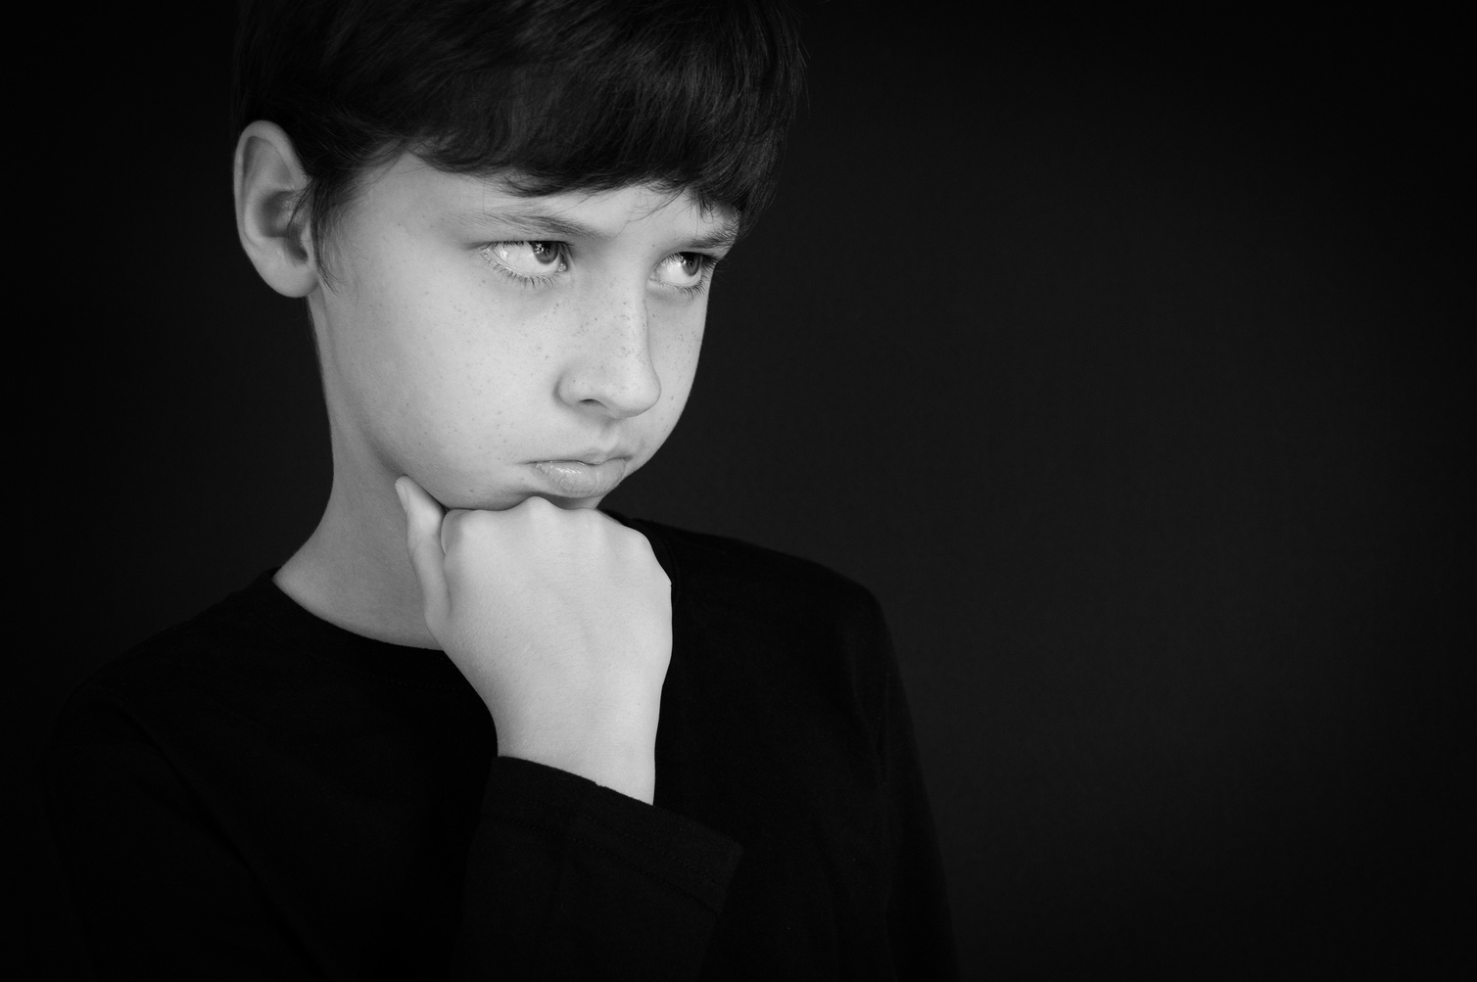


OPOZICIONĀRI IZAICINOŠI TRAUCĒJUMI (OIT)
Raksturojums: OIT ietver dusmīgu vai aizkaitināmu garastāvokli, strīdīgu uzvedību un spītu pret autoritātēm.
Komorbiditāte: OIT bieži notiek vienlaikus ar UDHS, trauksmes traucējumiem, depresiju. To var saistīt arī ar vielu lietošanu vēlākā pusaudža vecumā.
Kāpēc tas ir svarīgi: OIT var saspīlēt attiecības ar vecākiem, skolotājiem un vienaudžiem, bieži pārvēršoties nopietnākos uzvedības traucējumos.

Slide 10

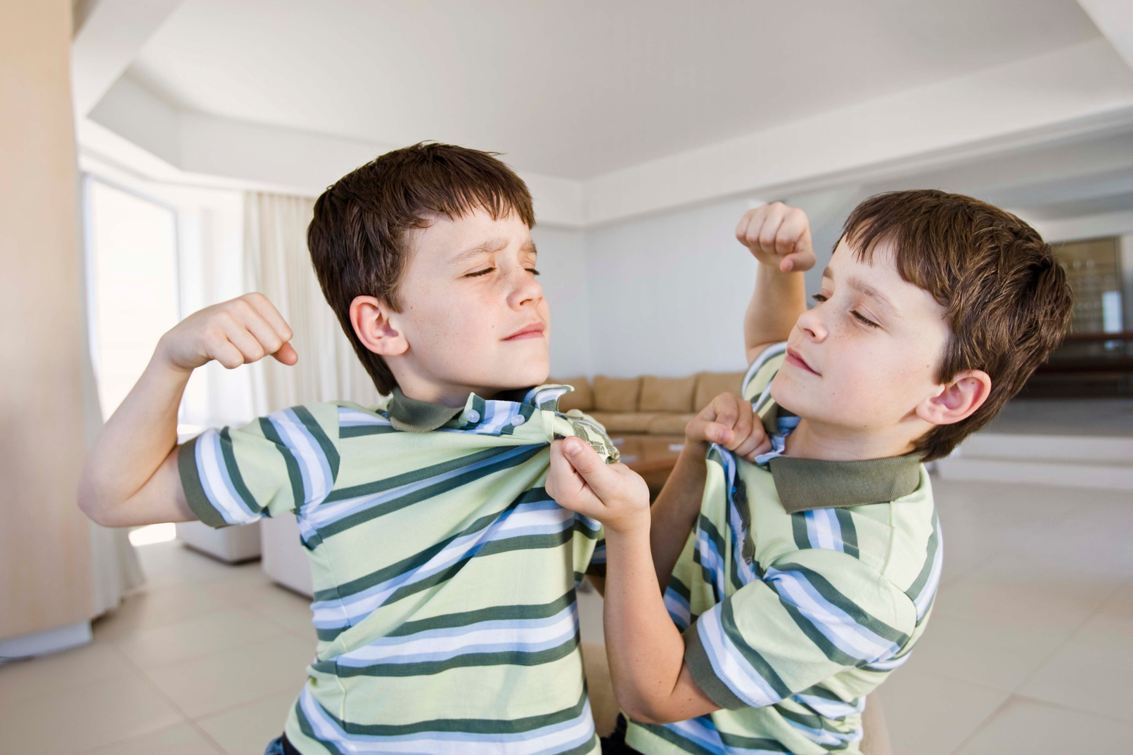
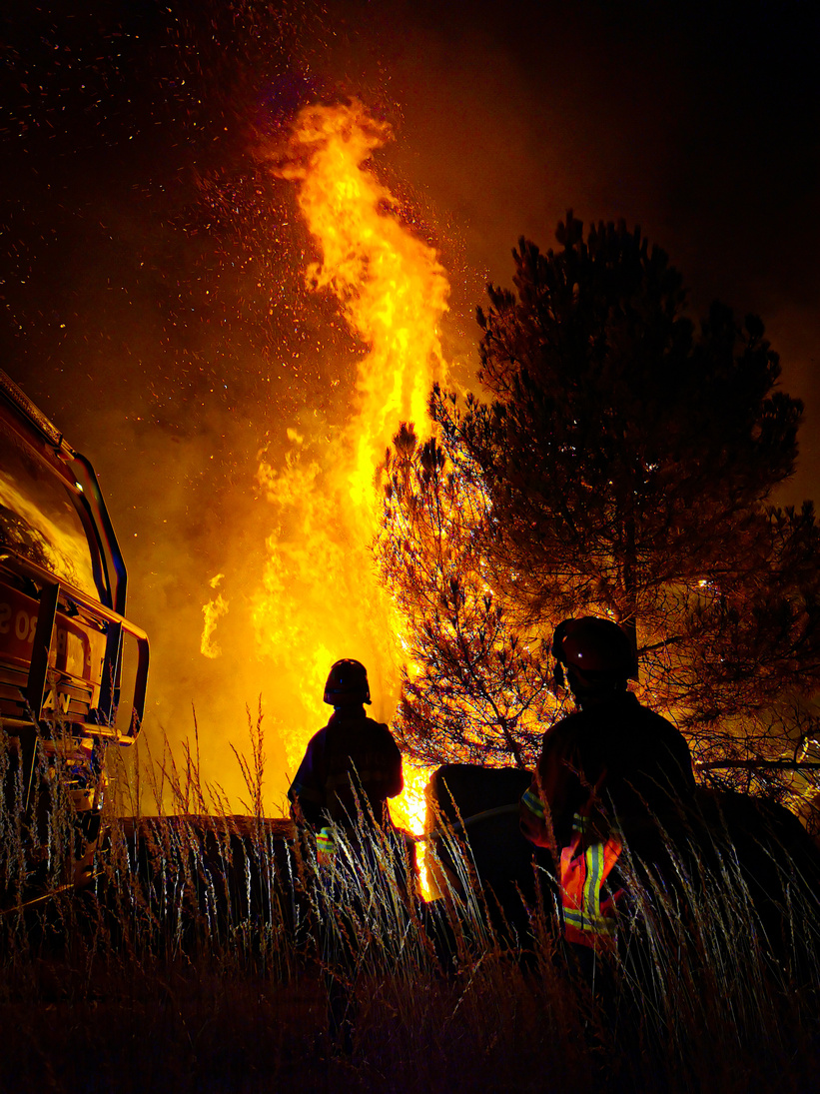
KLĪNISKI NOZĪMĪGI UZVEDĪBAS TRAUCĒJUMI
Raksturojums: raksturo agresīva vai antisociāla uzvedība, piemēram, iebiedēšana, zagšana, vandālisms un nopietni noteikumu vai sociālo normu pārkāpumi.
Komorbiditāte: bieži rodas vienlaikus ar vielu lietošanas traucējumiem, UDHS, trauksmi, depresiju un mācīšanās grūtībām. Pusaudžiemi nereti manāmas piesaistes problēmas vai traumatiska pieredze.
Kāpēc tas ir svarīgi: Agrīna iejaukšanās šajā gadījumā ir ļoti svarīga, lai novērstu to eskalāciju par smagāku noziedzīgu uzvedību vai pieaugušo antisociālas personības traucējumiem.

Slide 11



TRAUKSMES TRAUCĒJUMI
Raksturojums: Pusaudžu trauksmes traucējumi ietver ģeneralizētu trauksmi (GAD), sociālo trauksmi un panikas traucējumus, kas var izraisīt izvairīšanās uzvedību, pārmērīgu satraukumu un fiziskus simptomus, piemēram, nemieru un koncentrēšanās grūtības.
Komorbiditāte: Trauksmes traucējumi ir bieži sastopami pusaudžiem ar uzvedības problēmām, tostarp tiem, kuriem ir iepriekš minētās grūtības.
Kāpēc tas ir svarīgi: trauksme var palielināt uzvedības problēmas, izraisot izvairīšanos, aizkaitināmību un grūtības koncentrēties, apgrūtinot pusaudža iesaistīšanos sociālās un izglītības aktivitātēs.

Slide 12



DEPRESIJA
Raksturojums: Depresija pusaudžiem bieži izpaužas kā aizkaitināmība, garastāvokļa svārstības, intereses trūkums par aktivitātēm, bezcerības sajūta un atraušanās no sociālās mijiedarbības.
Komorbiditāte: Depresija bieži rodas kopā ar iepriekš minētajiem traucējumiem. Pusaudžiem ar depresiju var būt arī zems pašvērtējums un grūtības regulēt emocijas, kas var veicināt uzvedības uzliesmojumus.
Kāpēc tas ir svarīgi: Depresija var saasināt uzvedības problēmas, izraisot smagākas emocionālas un sociālas problēmas.

Slide 13



MĀCĪŠANĀS TRAUCĒJUMI UN GRŪTĪBAS
Raksturojums: mācīšanās traucējumi (piemēram, disleksija, diskalkulija vai disgrāfija) ietekmē pusaudža spēju apstrādāt informāciju, apgrūtinot viņu panākumus akadēmiskajā vidē. Tomēr arī vielas neapgūšana laikā spēj ietekmēt pusaudža funkcionēšanu.
Komorbiditāte: Mācīšanās traucējumi bieži rodas vienlaikus ar UDHS, trauksmi un depresiju. Neapmierinātība ar akadēmiskām grūtībām var izraisīt uzvedības uzliesmojumus, vai norobežošanos.
Kāpēc tas ir svarīgi: Mācīšanās grūtības var veicināt neveiksmes sajūtu, zemu pašvērtējumu un vilšanos, kas savukārt var izpausties kā uzvedības problēmas.

Slide 14



AR TRAUMU SAISTĪTI TRAUCĒJUMI
Raksturojums: Pusaudžiem, kuri ir pieredzējuši ievērojamu traumu (piemēram, fizisku, emocionālu vai seksuālu vardarbību), var attīstīties pēctraumatiskā stresa traucējumi (PTSS), kas var izraisīt uzplaiksnījumus, paaugstinātu modrību, garastāvokļa svārstības un grūtības veidot attiecības.
Komorbiditāte: PTSS vai ar traumām saistīti traucējumi bieži rodas vienlaikus ar depresiju, trauksmi, uzvedības traucējumiem un opozīcionāri izaicinošu uzvedību.
Kāpēc tas ir svarīgi: Traumas var nopietni ietekmēt emociju regulēšanu un uzvedību, izraisot biežākus uzliesmojumus, grūtības sociālās situācijās vai riskantu uzvedību, lai tiktu galā ar satraucošām atmiņām.

Slide 15

KĀ VEIDOJAS UZVEDĪBA
Kognitīvais modelis ir teorētiska paradigma, kas izskaidro, ka domas, jūtas un uzvedība ir savstrapēji saistītas. Lielākā daļa indivīdu uzskata, ka situāciju izraisa tikai viņa emocijas. Savukārt, tieši sekas būs uzvedības aktivizācijas un atkārtošanās priekšnoteikums.
Domas
Situācija
Sajūtas
Sekas
Uzvedība

Slide 16




NOZĪMĪGĀKIE PIEŅĒMUMI
Uzvedība ir reakcija uz stimulu un kalpo noteiktam mēŗkim
Mēs rīkojamies noteiktā veidā, lai justos labāk
Lai kaut kas mainītos mums jālieto prasmīgāka uzvedība
Lai atrisinātu problēmu, jāsaprot konteksts un detaļas

Slide 17
PALĪDZOŠAS STRATĒĢIJAS
Lai efektīvi risinātu uzvedības grūtības, skolām ir nepieciešama daudzpusīga pieeja, kas ietver pozitīvas, strukturētas vides veidošanu, spēcīgu attiecību veidošanu ar skolēniem, sociāli emocionālas mācīšanās īstenošanu un proaktīvu uzvedības iejaukšanos. Atbalsts skolēniem viņu emociju izpratnē un pārvaldībā, viņu iesaistīšana jēgpilnās aktivitātēs un individualizēta atbalsta sniegšana ir galvenais, lai mazinātu uzvedības grūtības. Turklāt, novēršot pamatcēloņus un konsekventi piemērojot taisnīgas sekas, skolēni var mācīties no savām kļūdām un attīstīt pozitīvus uzvedības modeļus.
Atklājiet, kas motivē katru skolnieku. Mācību gada sākumā dodiet bērniem iespēju pastāstīt jums un saviem klasesbiedriem, kas viņiem rūp visvairāk. Izmantojiet tiešsaistes aptauju, žurnāla uzvedni, vienaudžu anketu vai dzejoli vai plakātu “Viss par mani”, lai uzzinātu, kas viņus motivē. Kādas ir viņu intereses? Kādi ir viņu hobiji? Ko viņiem patīk darīt?
Izveidojiet autentisku pieredzi. Savienojiet katru stundu ar reālo pasauli, lai veicinātu iesaistīšanos un palīdzētu skolēniem radīt nozīmi tam, kas viņiem skolā jādara.
Kopīgi pārdomājiet uzvedības problēmas un koncentrējieties uz personīgo izaugsmi. Pajautājiet skolēniem par viņu priekšstatiem par viņu stiprajām un vājajām pusēm, mērķiem, izaicinājumiem, motivāciju un situācijām.
Izveidojiet drošu un konsekventu vietu, kur mācīties. Daudzi bērni un pusaudži pie tā nav raduši, jo viņu dzīve ir haotiska. Viņiem var nebūt stabila pieredze mājās un bieži vien viņi nezina, ko sagaidīt tālāk.
Reizēm pārsteidziet - plānojiet laikus, kad iegūt jaunu pieredzi, lai veicinātu iesaistīšanos klasē. Izejiet nodarbībā ārā un piedāvājiet iespējas fiziskiem vingrinājumiem.

Slide 18
PALĪDZOŠAS STRATĒĢIJAS
6. Dodiet iespējas. Daudzi skolēni nevar tikt galā ar grupu aktivitātēm. Dodot viņiem iespēju strādāt vienatnē, pāros vai lielākās grupās, tādējādi viņi var justies, ka viņiem ir zināma kontrole. Piešķirot projektus, ļaujiet bērniem izlemt, vai klasei veidot vizuālu, rakstisku, mutisku, tehnoloģisku vai cita veida prezentāciju. Tas var palīdzēt uzlabot iesaistīšanos, nodrošināt individuālu izpausmi un samazināt traucējošas uzvedības iespējamību.
7. Izmantojiet dažāda veida medijus. Paturiet prātā, ka mēs visi mācāmies atšķirīgi. Veidojot stundu plānus, izdomājiet plašsaziņas līdzekļu avotus, kas patiks dažāda veida skolniekiem.
8. Modelējiet vēlamo uzvedību.
9. Viens no labākajiem veidiem, kā iesaistīt savus skolēnus, ir iesaistīties pašam.
10. Veikt uzvedības pierakstus, tādējādi meklēt cēloņus un iepazīt labāk skolniekus un viņu vajadzības.
11. Ieviest apbalvojumu sistēmu

Slide 19



LABBŪTĪBA
Izglītības kontekstā
Labbūtība, jeb pozitīva mentālā veselība ir dinamisks stāvoklis, kurā cilvēki spēj realizēt savu potenciālu, izkopt iedzimtās spējas, izkopt savu potenciālu un tikt galā ar ikdienas dzīves spriedzi.
Labbūtība skolā nozīmē:
aktīva un jēgpilna iesaistīšanās akadēmiskās un sabiedriskās aktivitātēs
pozitīva identitātes izjūta, spēja pārvaldīt domas, emocijas, pašcieņa, pašefektivitāte un autonomijas sajūta
pozitīvu un atbalstošu attiecību veidošana un uzturēšana ar skolotājiem un vienaudžiem
justies droši, novērtēti un cienīti
piederības sajūta savai klasei un skolai

Slide 20


FIZISKĀS UN MENTĀLĀS VESELĪBAS VEICINĀŠANA
Izglītot skolēnus par mentālās veselības jautājumiem (speciālisti, video, gadījuma analīze, lomu spēles)
Nodrošināt iespēju apmeklēt mentālās veselības speciālistu
Nodrošināt aktivitātes, kas palīdz starpbrīžos izkustēties
Ieviest kustību pauzes mācību priekšmetos
Plānot nodarbības, kurās iesaistīta fiziskā aktivitāte
Veicināt dalību dažādos projektos, kas sasitīti ar fizisko un mentālo veselību
Veidot veselīgā šķīvja principus, launaga kastītes utt.

Slide 21


SOCIĀLI EMOCIONĀLO KOMPETENČU ATTĪSTĪŠANA
Ieviest sociāli emocionālo prasmju apgūšanu
palīdzēt skolniekiem izprast savas jūtas un emocijas
veicināt skolnieku pašrefleksijas spēju
pārrunāt dažādas emociju regulācijas prasmes, trenēt tās klasē
izvirzīt personīgos mēŗkus
veicināt empātiju caur citu piemēriem
apspriest dažādas konfliktu risināšanas prasmes (lomu spēles)
pārrunāt dažādas komunikācijas stratēģijas
attīstīt kristisko domāšanu un problēmu risināšanu
ieviest apzinātības rītus
ieviest vienaudžu monitoringa un mentora sistēmu

Slide 22


ATBALSTOŠA VIDE, KAS VEICINA POZITĪVAS ATTIECĪBAS, SADARBĪBU, MĀCĪŠANOS UN PERSONĪGO ATTĪSTĪBU
Individuālas sarunas
Sajūtu termometrs
Anonīmā ziņu kastīte
Daudz pozitīva pastiprinājuma
Uz risinājumu vērsta pieeja
Austiņas trokšnu izolācijai
Klusā telpa
Stresa mazināšanas palīglīdzekļi
Vērtību un noteikumu saraksts

Slide 23
DARBS GRUPĀS
Uzvedības grūtību un labbūtības termometrs mūsu organizācijā (10 min ).
Pārrunājiet ar kādām uzvedības grūtībām Jūs visbiežāk sastopaties savā mācību iestādē? Ja ir bijuši kādi efektīvi risinājumi, pārrunājiet arī tos.
Pārrunājiet savas mācību iestādes labbūtības aspektus, kādus rīkus un metodes jūs izmantojat, lai palīdzētu jaunietim attīstīt:
aktīvu un jēgpilnu iesaistīšanos akadēmiskās un sabiedriskās aktivitātēs
veicinātu pozitīvu identitātes izjūtu, spēju pārvaldīt domas, emocijas, pašcieņu, pašefektivitāti un autonomijas sajūtu
veicinātu pozitīvu un atbalstošu attiecību veidošana un uzturēšana ar skolotājiem un vienaudžiem
justies droši, novērtēti un cienīti
veicinātu piederības sajūta savai klasei un skolai

Slide 24


JAUTĀJUMU SADAĻA
Kā pareizāk sniegt atbalstu, kādas ir metodes, sarunu veidi ar vecākiem, rīcības plāni utt.
Sagatavojies sarunai (izvairies no vispārinājumiem, esi konkrēts)
Ievēro pozitīvu vidi un atbilstošu balss toni (droša vieta, pozitīva atgriezeniskā saite, nenosodoša, empātiska attieksme)
Sniedz uzvedības faktus (nevispārini, norādi uz sekām, domā par balss toni)
Kopīgi izstrādājat tālāko plānu (noskaidrojiet, kā vecāks redz situāciju, kā gatavs sadarboties)
Uzturiet komunikācija (arī tad, ja situācija uzlabojas)

Slide 25
JAUTĀJUMU SADAĻA
Jā, dažreiz labākais veids, kā pārvaldīt neapmierinātību, ir dot bērnam īsu pārtraukumu. Ja bērns jūtas satraukts, piedāvājiet viņam klusu vietu, lai uz dažām minūtēm atkāptos no uzdevuma vai situācijas. Viņi var pastaigāties, izstaipīties vai klusi sēdēt, lai nomierinātos.
Atļaut kustēties: Dažiem bērniem var būt nepieciešams kustināt ķermeni, lai atbrīvotu uzkrāto enerģiju. Piedāvājiet, piemēram, īsu pastaigu pa klasi, stiepšanās vingrinājumus vai vingrošanas rīku, lai palīdzētu viņiem atbrīvoties no spriedzes.
Pozitīvi pastipriniet laicīgu atgriešanos klasē (individuāli).
Vai pusaudžu nepiemērotajai un agresīvajai uzvedībai varētu līdzēt, ja tiktu iekārtots kāds miera stūrītis vai klusā telpa?

Slide 26
JAUTĀJUMU SADAĻA
Personalizējiet norādījumus, lai tie atbilstu studenta mācīšanās stilam.
Izmantojiet strukturētas, soli pa solim pieejas, lai sadalītu uzdevumus.
iekļaujiet multisensorās stratēģijas, lai iesaistītu dažādas mācīšanās metodes.
izmantojiet palīgtehnoloģijas, lai atbalstītu lasīšanas, rakstīšanas un organizatoriskās prasmes.
Sniedziet emocionālu atbalstu, lai palīdzētu pārvaldīt neapmierinātību un trauksmi saistībā ar mācīšanos.
Veiciniet sadarbību un vienaudžu atbalstu, lai stiprinātu mācīšanos.
Konkrētas metodes pusaudžu mācību grūtību pārvarēšanai.

Slide 27
JAUTĀJUMU SADAĻA
Ko darīt un kā uzrunāt ģimeni, ja skolēna vecāki nesaskata problēmu bērna attīstībā un uzvedībā?
Sagatavojies sarunai (izvairies no vispārinājumiem, esi konkrēts) Ievēro pozitīvu vidi un atbilstošu balss toni (droša vieta, pozitīva atgriezeniskā saite, nenosodoša, empātiska attieksme) Sniedz uzvedības faktus (nevispārini, norādi uz sekām, domā par balss toni) Kopīgi izstrādājat tālāko plānu (noskaidrojiet, kā vecāks redz situāciju, kā gatavs sadarboties) Uzturiet komunikācija (arī tad, ja situācija uzlabojas)

Slide 28
JAUTĀJUMU SADAĻA
Kā sadarboties un gūt atbalstu no institūcijām, ja paši netiekam galā?
Izveidojiet skaidrus saziņas kanālus ( regulāras tikšanās, google docs, projektu apkopojumi utt.)
Definējiet skaidras gaidas un lomas savā starpā
Aiciniet ciemos institutūciju pārstāvjus uz kopīgiem sadarbības projektiem.
Sadarbojieties ar skolēnuatbalsta institūcījām un veidojiet kopīgus projektus. (var ietvert arī sadarbību ar dažādām augstākās izglītības iestādēm)

Slide 29
JAUTĀJUMU SADAĻA
Kā rīkoties, kad "izsmeltas" visas iespējas?
Supervīzijas, sarunas ar kolēģiem no citām iestādēm.

Slide 30
JAUTĀJUMU SADAĻA
Daudzu pusaudžu konfliktu galvenais cēlonis bieži ir komunikācijas traucējumi, nesaprašanās vai personību sadursmes. Šādos gadījumos skolotājiem var būt galvenā loma, palīdzot skolēniem izprast vienam otra perspektīvas un rast miermīlīgu risinājumu.
Bieži vien es aizdomājos par pusaudžu savstarpējo konfliktu nozīmi viņu personīgajā attīstībā. Ja jaunieši konfliktē( bez fiziskas vardarbības) vai uzreiz ir jaiejaucas? (Ejot garām ieraugām kādu situāciju). Jo bieži vien ir novērots, ka jaunieši tiek galā paši un pedagogu iejaukšanās sabiezina krāsas. Kā tas iet kopā ar drošu vidi( Vai tā ir vide kurā konfliktiem nav vietas?).

Slide 31
JAUTĀJUMU SADAĻA
Galvenais, lai pusaudžus vairāk ieinteresētu diskutēt par dažādām tēmām, ir iesaistīšanā, atbalstīšana un iespēju palielināšana. Skolotājiem jācenšas radīt vidi, kurā pusaudži jūtas cienīti, uzklausīti un motivēti izpētīt idejas, kas sasaucas ar viņiem. Padarot diskusijas interaktīvas, saistītas ar reāliem jautājumiem un piedāvājot pusaudžiem iespēju radoši izpausties, skolotāji var rosināt viņu zinātkāri un mudināt viņus aktīvi piedalīties sarunās. Izmantojot šīs stratēģijas, jūs varat palīdzēt pusaudžiem attīstīt kritiskās domāšanas prasmes, paplašināt viņu perspektīvas un izkopt mīlestību mācīties.
Kā rast lielāku pusaudžu ieinteresētību veicot džādu tēmu pārrunas?

Slide 32
JAUTĀJUMU SADAĻA
Esiet pacietīgs un saprotošs: daži skolēni var uzreiz nesaprast savas rīcības sekas vai ietekmi. Dodiet viņiem laiku informācijas apstrādei un piedāvājiet maigus atgādinājumus.
Izmantojiet pozitīvu valodu: veidojiet sarunu par to, ko skolēns var darīt, lai uzlabotu, nevis koncentrējoties tikai uz to, ko viņš izdarījis nepareizi.
Izvairieties no kauna un vainošanas: mērķis ir palīdzēt skolēnam augt, nevis likt viņam justies apkaunotam.
Koncentrējieties uz uzvedību, nevis uz skolēna raksturu.
Galvenais ir konsekvence
Kā produktīvi runāt ar skolēnu, lai viņš apzinātos savas rīcības sekas.

Slide 33
JAUTĀJUMU SADAĻA
Lai radītu emocionāli un fiziski drošu vidi iekļaujošā izglītībā, ir svarīgi veicināt cieņu, empātiju un sapratni, vienlaikus nodrošinot, ka fiziskā telpa ir pieejama un droša. Skaidra saziņa par cerībām, emocionāls atbalsts, individualizēta pieeja paiet malā un konsekventa pret iebiedēšanu vērsta prakse palīdz radīt drošu, iekļaujošu telpu, kurā visi skolēni jūtas novērtēti un spējīgi mācīties.
Kā nodrošināt emocionāli un fiziski drošu vidi visiem, īstenojot iekļujošo izglītību?

Slide 34
JAUTĀJUMU SADAĻA
Lai izskaidrotu uzvedības grūtības skolēniem, kuriem to nav, ir svarīgi sarunai pieiet ar empātiju, skaidrību un vienkāršību. Izmantojot analoģijas, reālās dzīves piemērus un uzsverot līdzjūtības un izpratnes nozīmi, studenti varēs saprast, kāpēc notiek noteikta uzvedība. Normalizējot atšķirības, labojot nepareizos priekšstatus un veicinot iekļaujošu un atbalstošu klases vidi, jūs varat veicināt kopienas sajūtu, kurā visi skolēni neatkarīgi no viņu izaicinājumiem jūtas saprasti, cienīti un droši.
Kā uzvedības grūtības izskaidrot tiem skolēniem, kuriem tādu nav?

Slide 35
DARBS INDIVIDUĀLI
Identificējiet kādu problēmu un veiciet problēmrisināšanas pierakstu? (15 min )
Nosakiet mērķi
Izvirziet risinājumus
Novērtējiet risinājumus
Izvēlaties vienu
Veidojiet pirmo soļu sarakstu

Slide 36
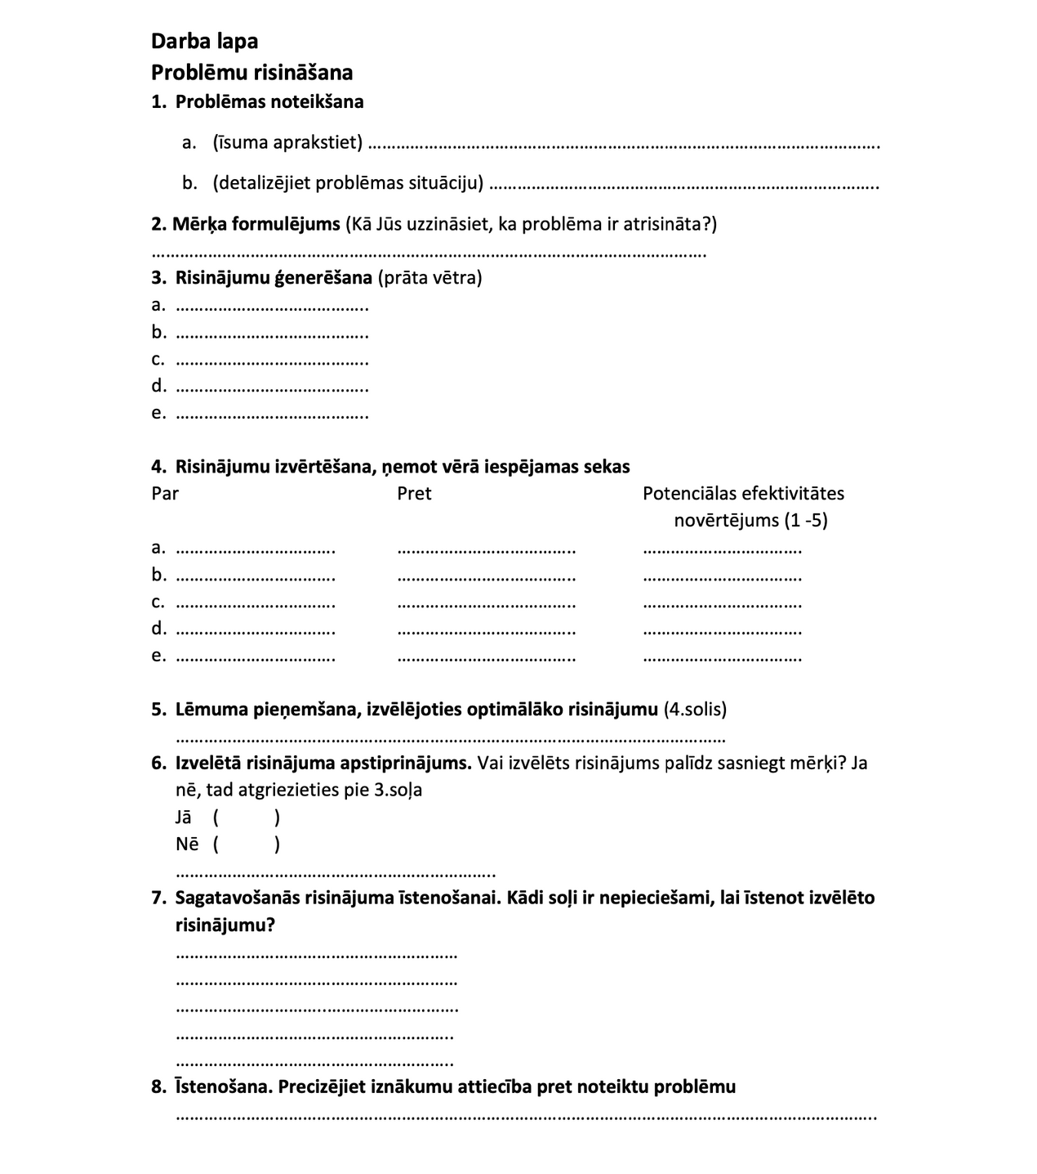

Slide 37
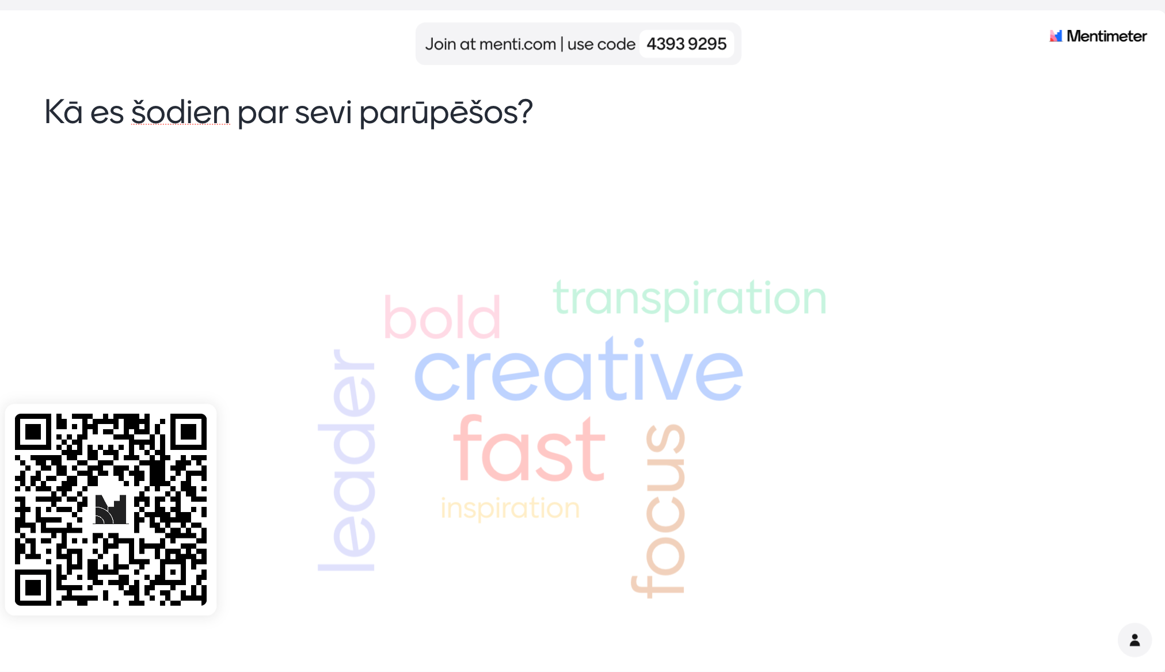

Slide 38

APTAUJA SKOLOTĀJIEM:
SAITE: HTTPS://FORMS.GLE/39ZWI7FB1PP69HNH7

Slide 39
PĀRIS NODERĪGI MATERIĀLI
https://www.tip.edu.lv/media/files/Izglitojamie_ar_uzvedibas_traucejumiem.pdf
https://www.youtube.com/watch?v=7oKjW1OIjuw
https://www.youtube.com/watch?v=FCWPaFN_jfw
https://www.uzvediba.lv

